Slide 1
Zu Hause ist es am schönsten
Wohnen
Video pogledati na https://www.loom.com/share/958cdb8b99c04ec486d9e3a5c82d9eec
Šifra je: 4.r
Ovdje se snimate pjesmicu https://vocaroo.com/

Slide 2
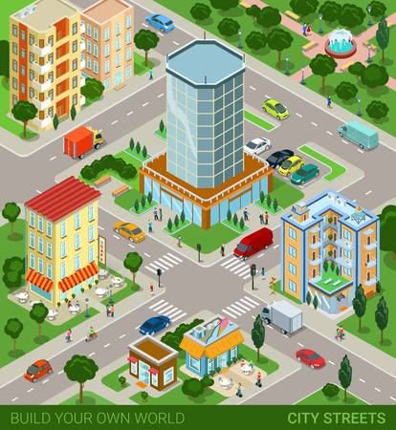
Wo kann man wohnen?
im Stadtzentrum
am Stadtrand
in einer Stadt
Antworte:
Wohnst du in einer Stadt?
Wohnst du im Stadtzentrum oder am Stadtrand?

Slide 3
auf dem Lande
auf einem Bauernhof
in einem Dorf
Wohnst du in einem Dorf?
Wohnst du auf einem Bauernhof?
Welche Tiere gibt es auf deinem Bauernhof?

Slide 4
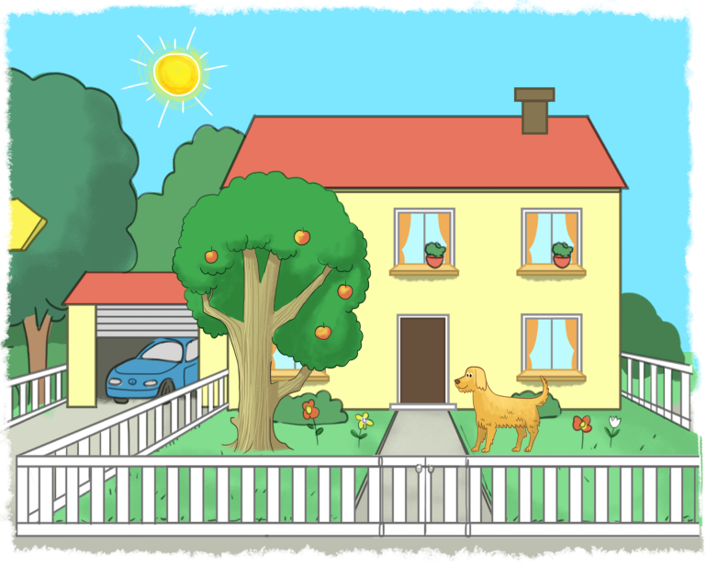
in einem Hochhaus
in einer Wohnung
im ersten Stock
in einem Haus
Wohnst du in einem Haus?
im Erdgeschoss
Wohnst du in einem Hochhaus?

Slide 5
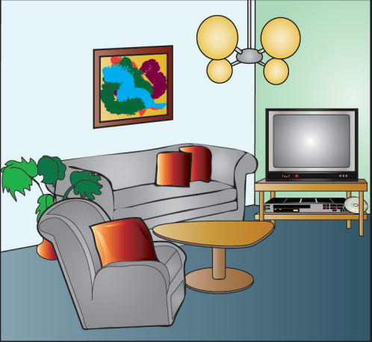
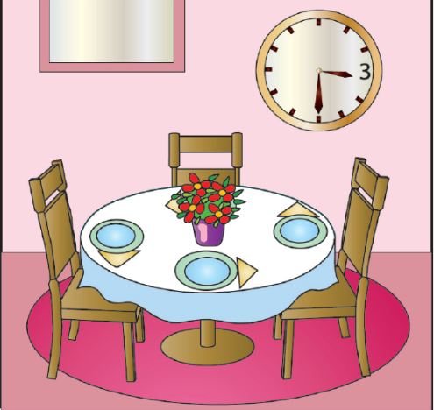
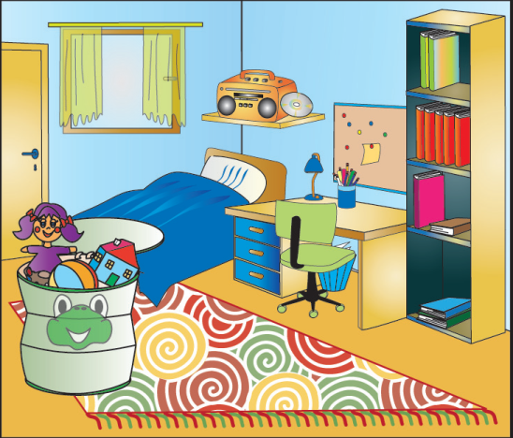
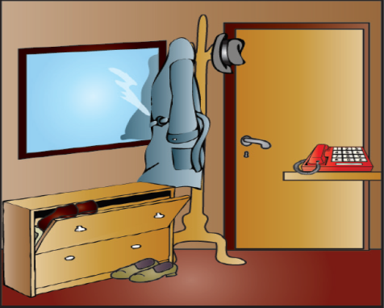
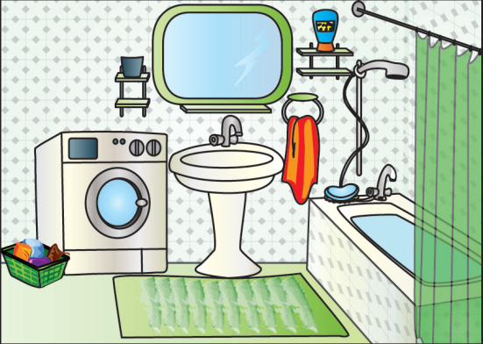
Welche Räume gibt es in deinem Haus / in deiner Wohnung?
das Wohnzimmer
das Esszimmer
das Kinderzimmer
der Flur
das Badezimmer

Slide 6
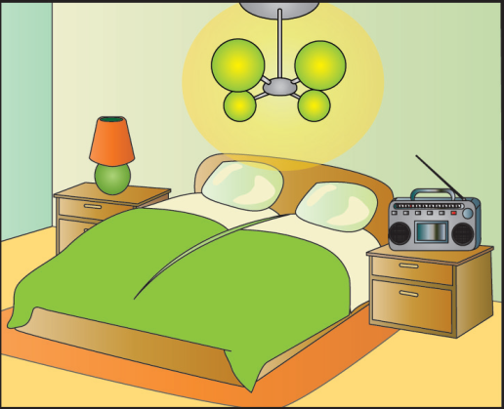
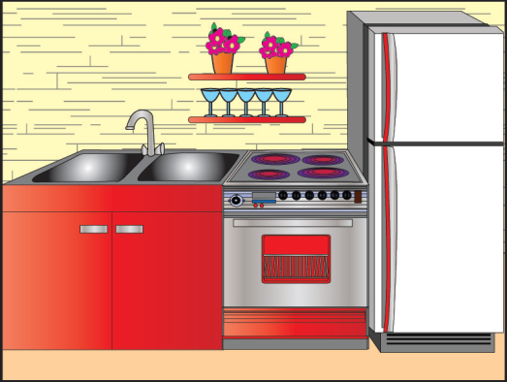
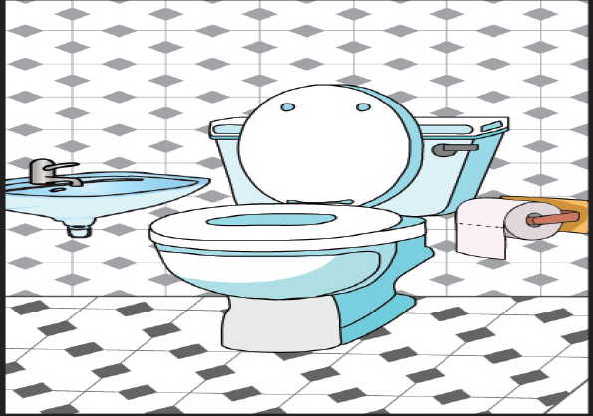
die Küche
das Schlafzimmer
die Toilette
das Arbeitszimmer
https://www.youtube.com/watch?v=nl7qa4ewjNQ

Slide 7
Ergänze:
Im Wohnzimmer ………………………. wir alle zusammen.
Im Esszimmer ……………… wir zu Mittag und zu Abend.
In der Küche ………………… meine Mutter.
Im Flur ……………….. mein Opa.
Im Arbeitszimmer ……………….. mein Vater am Computer.
Im Kinderzimmer …………………. wir.
Im Schlafzimmer ……………………. meine Eltern.
Im Badezimmer …………………. ich.
Im Garten …………….. meine Katze.
spielen
essen
telefoniert
schlafen
arbeitet
sprechen
schläft
dusche
kocht

Slide 8
Zeichne die Mindmap in dein Heft.
hell
dunkel
schön
Wie kann ein Haus / eine Wohnung sein?
klein
gemütlich
modern
groß
Wie ist dein Haus / deine Wohnung?

Slide 9
Löse die Aufgaben in deinem Arbeitsheft.
Seite: 72, 73
Aufgaben: 1, 2, 3
Wer will mehr: Tko hoće više!
Gut gemacht!
https://www.youtube.com/watch?v=D9uxfijResA
https://www.youtube.com/watch?v=-bKk3bvBa4o

